Slide 1


信徒的福音
歌羅西書3章1至17節

Slide 2

福音
εὐαγγέλιον
好消息 (Good news)

Slide 3

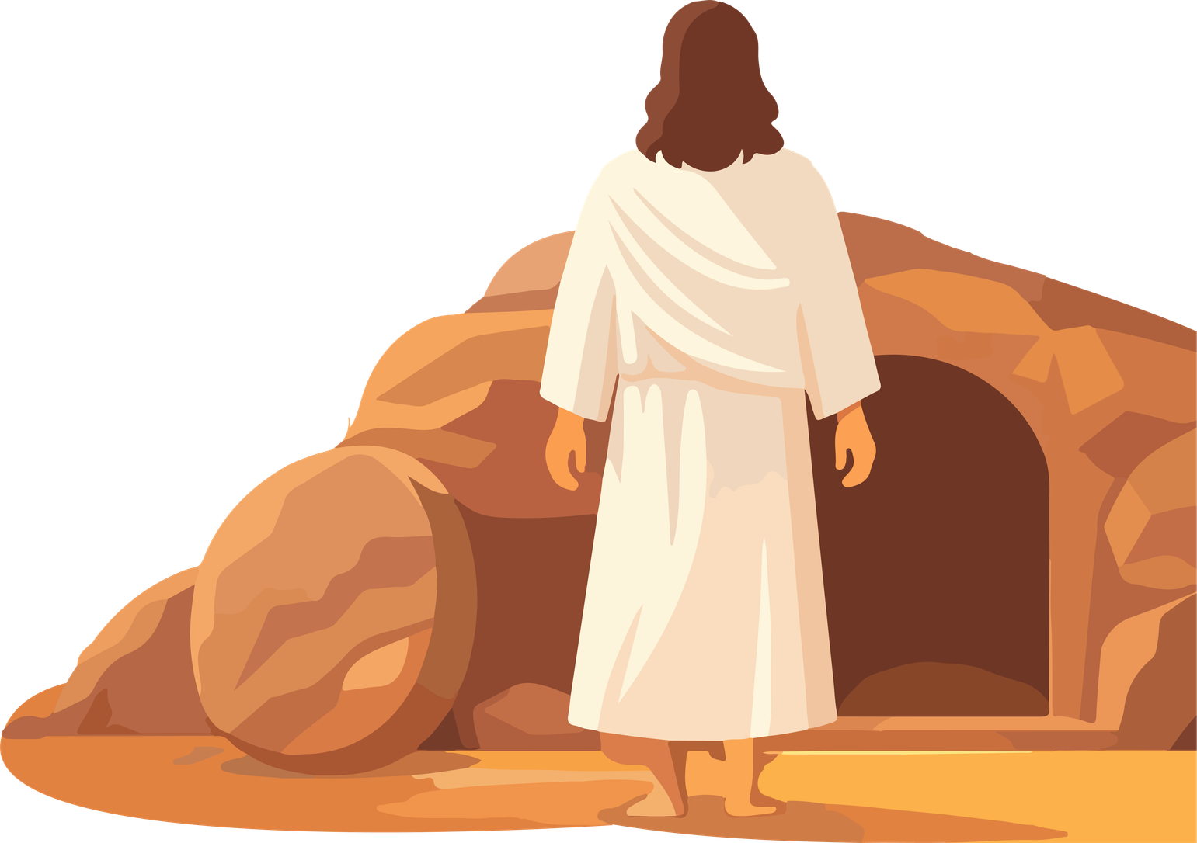
與基督一同復活
你們既受洗與他一同埋葬，也就在此與他一同復活，都因信那叫他從死裏復活上帝的功用。(西2:12)

Slide 4
基督是我們的生命 (西3:4上)
我已經與基督同釘十字架，現在活著的不再是我，乃是基督在我裏面活著；並且我如今在肉身活著，是因信上帝的兒子而活；他是愛我，為我捨己。 (加 2:20)

Slide 5

所以，你們若真與基督一同復活，就當求在上面的事；那裏有基督坐在上帝的右邊。
你們要思念上面的事，不要思念地上的事。
(西3:1-3)

Slide 6
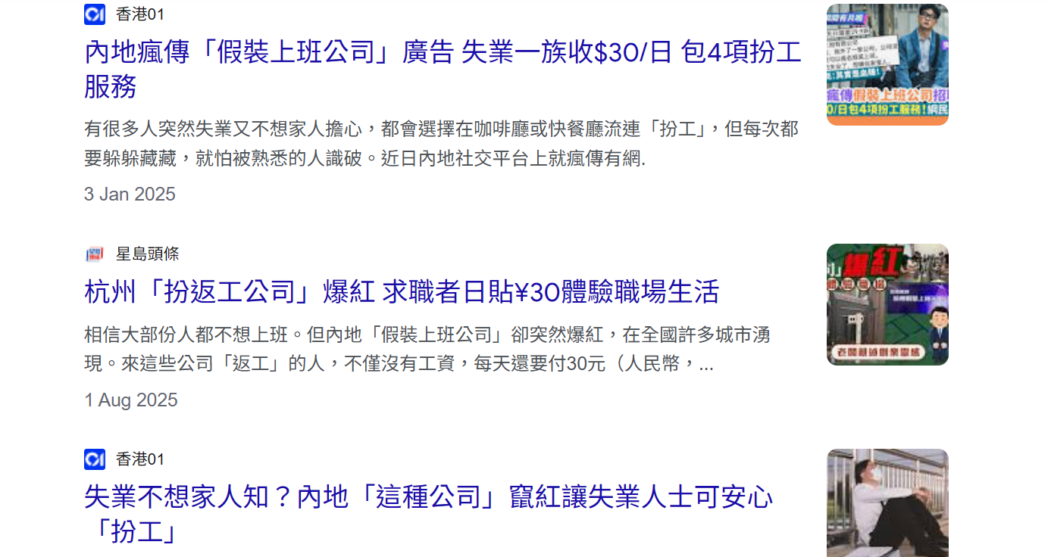

Slide 7


Slide 8

所以，你們若真與基督一同復活，就當求在上面的事；那裏有基督坐在上帝的右邊。
你們要思念上面的事 (Set your mind on)，不要思念地上的事。(西3:1-3)

Slide 9
所以，你們若真與基督一同復活，就當求在上面的事；那裏有基督坐在上帝的右邊。
你們要思念上面的事 (Set your mind on)，不要思念地上的事。(西3:1-3)

Slide 10


基督是我們的生命，他顯現的時候，
你們也要與他一同顯現在榮耀裏。
(西3:4)

Slide 11
基督是我們的生命，他顯現的時候，
你們也要與他一同顯現在榮耀裏。
(西3:4)
神要擦去他們一切的眼淚，不再有死亡，也不再有悲哀、哭號、疼痛，因為以前的事都過去了。 (啟21:4)

Slide 12


你們若是與基督同死，脫離了世上的小學，為甚麼仍像在世俗中活著、服從那「不可拿、不可嘗、不可摸」等類的規條呢？
(西2:20-21)

Slide 13

你們要謹慎，恐怕有人用他的理學和虛空的妄言，不照著基督，乃照人間的遺傳和世上的小學就把你們擄去(西 2:8)
理學 Philosophy
小學
Elementary principles / spirit
遺傳 Tradition

Slide 14
所以，要治死你們在地上的肢體，就如淫亂、污穢、邪情、惡慾，和貪婪（貪婪就與拜偶像一樣）。因這些事，上帝的忿怒必臨到那悖逆之子。
(西3:5-6)

Slide 15
當你們在這些事中活著的時候，也曾這樣行過。但現在你們要棄絕這一切的事，以及惱恨、忿怒、惡毒、毀謗，並口中污穢的言語。不要彼此說謊；因你們已經脫去舊人和舊人的行為，穿上了新人。這新人在知識上漸漸更新，正如造他主的形像。(西 3:7–10)

Slide 16
當你們在這些事中活著的時候，也曾這樣行過。但現在你們要棄絕這一切的事，以及惱恨、忿怒、惡毒、毀謗，並口中污穢的言語。不要彼此說謊；因你們已經脫去舊人和舊人的行為，穿上了新人。這新人在知識上漸漸更新，正如造他主的形像。(西 3:7–10)

Slide 17

當你們在這些事中活著的時候，也曾這樣行過。但現在你們要棄絕這一切的事，以及惱恨、忿怒、惡毒、毀謗，並口中污穢的言語。不要彼此說謊；因你們已經脫去舊人和舊人的行為，穿上了新人。這新人在知識上漸漸更新，正如造他主的形像。(西 3:7–10)
這新人照著他的創造者的形象漸漸更新，能夠充分認識主。
(新譯本)

Slide 18

所以，你們既是上帝的選民，聖潔蒙愛的人，
就要存憐憫、恩慈、謙虛、溫柔、忍耐的心。
(西 3:12）

Slide 19
所以，你們既是上帝的選民，聖潔蒙愛的人，
就要存 (to put on)
憐憫、恩慈、謙虛、溫柔、忍耐的心。
(西 3:12）

Slide 20

在此並不分希臘人、猶太人，受割禮的、未受割禮的，化外人、西古提人，為奴的、自主的，惟有基督是包括一切，又住在各人之內。
(西 3:11)

Slide 21


在此並不分希臘人、猶太人，受割禮的、未受割禮的，化外人、西古提人，為奴的、自主的，惟有基督是包括一切，又住在各人之內。
(西 3:11)
他在萬有之先；
萬有也靠他而立。
(西1:17)
He is before all things,
and in Him all things hold together.
(NASB)

Slide 22

他也是教會全體之首。他是元始，是從死裏首先復生的，使他可以在凡事上居首位。 因為父喜歡叫一切的豐盛在他裏面居住。既然藉著他在十字架上所流的血成就了和平，便藉著他叫萬有－無論是地上的、天上的－都與自己和好了。(西1:18–20)

Slide 23
倘若這人與那人有嫌隙，總要彼此包容，彼此饒恕；主怎樣饒恕了你們，你們也要怎樣饒恕人。在這一切之外，要存著愛心，愛心就是聯絡全德的。又要叫基督的平安在你們心裏作主；你們也為此蒙召，歸為一體；且要存感謝的心。(西3:13–15)

Slide 24
倘若這人與那人有嫌隙，總要彼此包容，彼此饒恕；主怎樣饒恕了你們，你們也要怎樣饒恕人。在這一切之外，要存著愛心，愛心就是聯絡全德的。又要叫基督的平安在你們心裏作主；你們也為此蒙召，歸為一體；且要存感謝的心。(西3:13–15)

Slide 25
倘若這人與那人有嫌隙，總要彼此包容，彼此饒恕；主怎樣饒恕了你們，你們也要怎樣饒恕人。在這一切之外，要存著愛心，愛心就是聯絡全德的。又要叫基督的平安在你們心裏作主；你們也為此蒙召，歸為一體；且要存感謝的心。(西3:13–15)

Slide 26

倘若這人與那人有嫌隙，總要彼此包容，彼此饒恕；主怎樣饒恕了你們，你們也要怎樣饒恕人。在這一切之外，要存著愛心，愛心就是聯絡全德的。又要叫基督的平安在你們心裏作主；你們也為此蒙召，歸為一體；且要存感謝的心。(西3:13–15)
Beyond all these things put on love,
which is the perfect bond of unity.
(NASB)

Slide 27
基督的道豐豐富富地住在你們心裡，以各樣的智慧，彼此教導，互相勸戒，用詩章、聖詩、靈歌，懷著感恩的心歌頌神。凡你們所作的，無論是言語或行為，都要奉主耶穌的名，藉著他感謝父神。
(西3:16-17，新譯本)

Slide 28


Slide 29
靈修:「靈命修持」
靈修不僅是一個只有自己和上帝的活動，而是一個生命被塑造、培育、轉化的過程，而這樣的實踐是在門徒群體中發生。

Slide 30
信徒的福音
歌羅西書3章1至17節

